Slide 1
第二章 直连网络(1)

Slide 2
回顾一下网络的构成
网络是由结点及相互连接的链路组成
直连的网络(直连链路)
点对点
多路访问
交换网络
互联网

Slide 3
构建直连网络需要解决的问题
把比特编码后传送到物理传输介质（链路）上，使其能被收方主机接收并理解
将比特序列描述为完整的消息，形成一个帧
检测传输过程中出现的错误并采取适当行动
建立一个看起来可靠的链路（帧有可能出错）
一条链路由多个主机共享时，如何协调主机对链路的访问
------ 信道编码
------ 组帧
------ 错误检测
------ 可靠传输
------ 介质访问控制

Slide 4
提纲
2.1 数据通信的基本概念
2.2 网络构件
2.3 组帧
2.4 差错检测
2.5 可靠传输
2.6 媒体共享
2.7 以太网

Slide 5
常用术语
信息 (message)
语音、文字、图像、视频等，通信目的即传送信息
数据(data)
运送消息的载体，有意义的符号序列
信号(signal)
数据的电气的或电磁的表现
模拟信号(analogous) :代表消息的参数的取值是连续的
数字信号(digital):代表消息的参数的取值是离散的
码元(code)
在使用时域波形表示数字信号时，代表不同离散数值的基本波形
如二进制编码时，常用两种码元，分别表示0状态和1状态

Slide 6
信道相关概念
单工通信 (simplex)
通信双方设备中发送器与接收器分工明确，只能在由发送器向接收器的单一固定方向上传送数据，没有反向交互
如无线电广播
半双工通信 (half-duplex)
通信双方设备既是发送器，也是接收器，两台设备可以相互传送数据，但某一时刻则只能向一个方向传送数据
如总线型以太网、802.11WLAN
全双工通信 (duplex)
通信的双方可以同时发送和接收信息，通信双方设备既是发送器，也是接收器，两台设备可以同时在两个方向上传送数据
如电话、交换以太网

Slide 7
信道相关概念
基带信号
来自信源的原始信号，未经过调制（频谱搬移和变换）。其特点是频率较低，信号频谱从零频附近开始，具有低通形式。基带信号分为数字基带信号和模拟基带信号
近距离范围内基带信号的衰减不大，可以采用基带传输。比如：
计算机到监视器、打印机等外设
以太网等局域网
长距离或无线信道中，无法直接传输基带信号，需要进行调制

Slide 8
信道相关概念
调制 (modulation)
将基带信号变换方式后进行传输，其目的
将信号变换为便于传送的形式，比如
无线传输时需要将信号搬到高频上才能在自由空间发送出去
数字电话中将连续信号变换为脉冲编码调制信号
有效利用频带
调制的种类
编码调制：对波形进行变换，数字信号转换为另一种形式的数字信号，适应信道特征。编码后仍为基带信号，也称为基带调制
带通调制：使用载波，把基带信号的频率搬到高频，转换为模拟信号，也成为载波调制

Slide 9
（一）编码调制
二进制数据转变为可在链路上传输的电磁波信号，可分为两层考虑
上层，编码调制
发送端把二进制数据(比特)编码为数字基带信号，接收端再解码为比特
下层，带通调制
将编码后的基带信号调制为在相应传输介质易于传输的信号形式

Slide 10


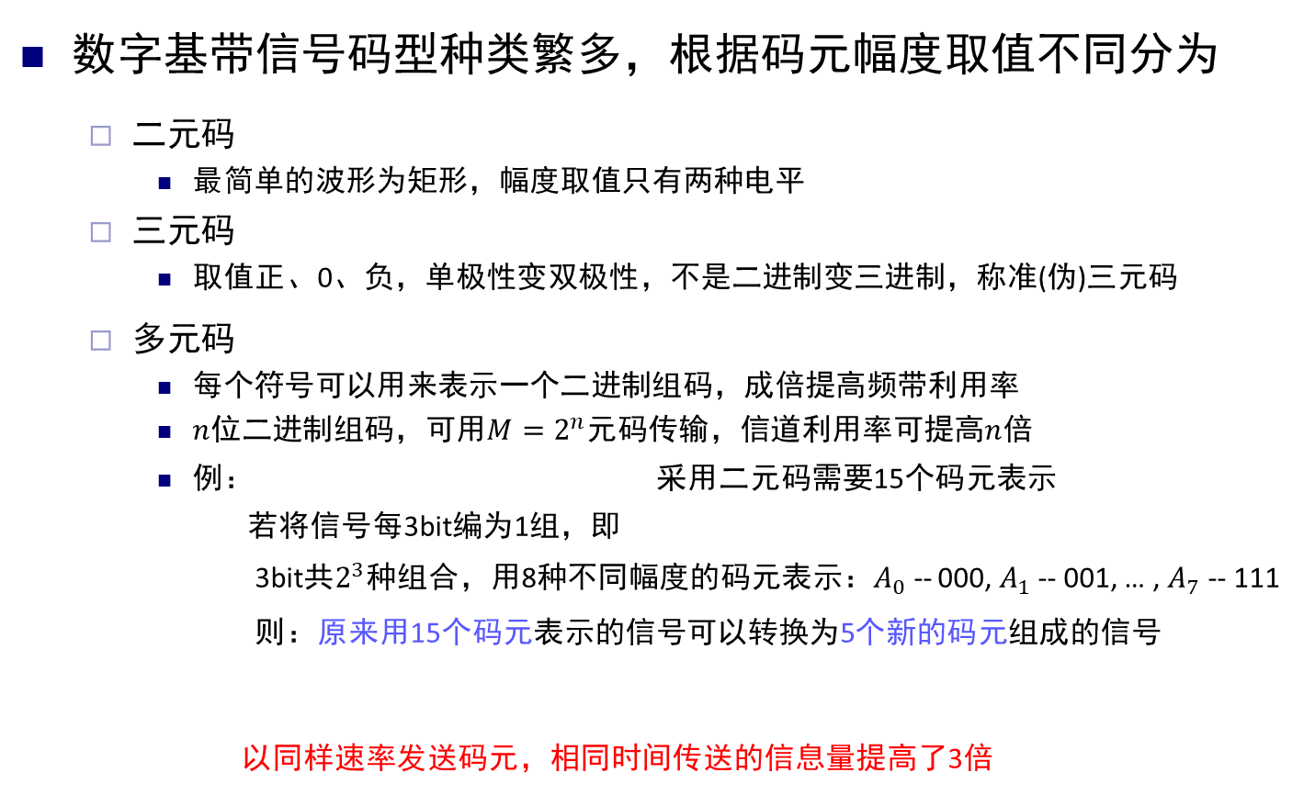
数字基带信号
数字基带信号码型种类繁多，根据码元幅度取值不同分为
二元码
最简单的波形为矩形，幅度取值只有两种电平
三元码
取值正、0、负，单极性变双极性，不是二进制变三进制，称准(伪)三元码
多元码
每个符号可以用来表示一个二进制组码，成倍提高频带利用率
$n$位二进制组码，可用$M=2^{n}$元码传输，信道利用率可提高$n$倍
例： 采用二元码需要15个码元表示
若将信号每3bit编为1组，即
3bit共$2^{3}$种组合，用8种不同幅度的码元表示：$A_{0}$ -- 000,$A_{1}$-- 001, … , $A_{7}$ -- 111
则：原来用15个码元表示的信号可以转换为5个新的码元组成的信号
以同样速率发送码元，相同时间传送的信息量提高了3倍
1
0
1
0
$111000101001110$…
$111，000，101，001，110$…
$111000101001110$… $=A_{7}A_{0}A_{5}A_{1}A_{6}$ …

Slide 11
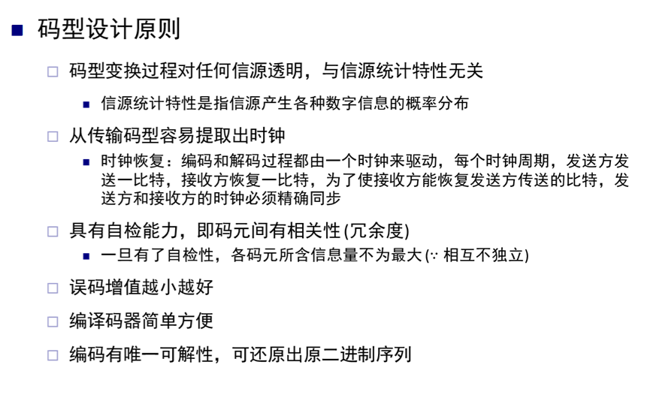
数字基带信号

Slide 12
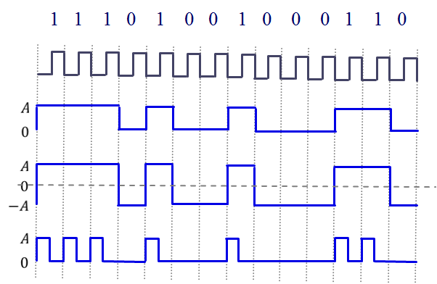
常见二元码
二进制信码
时钟
单极性
不归零码
双极性
不归零码
单极性
归零码
存在大量直流分量，长串“1”或“0”时，呈现固定连续电平，不出现跳变，无法提取时钟信号
仅用于机内或很近距离(CPU与外设)的信息传递，不能上信道

Slide 13
常见二元码
二进制信码
1 1 1 0 1 0 0 1
时钟
曼彻斯特码
差分曼彻斯特码
曼彻斯特码：一个周期的方波表示“1” ；反向波形表示“0”
差分曼彻斯特码：相邻周期的方波反相表示“1”，同相表示“0”；采用差分码的概念，不用绝对电平值，而用相对值表示，避免极性反转引起的解码错误
优缺点
码元周期的中间部分存在电平跳变，易于提取时钟，不受信源统计特性的影响
方波周期内，正负电平各一半，不存在直流分量
频带加倍：比特率为波特率的一半（信号变化的速率为波特率），编码效率仅50%
以太网中一般采用此种编码

Slide 14
（二）带通调制（载波调制）
基本调制方法
调幅(AM)：载波的振幅随调制信号而变化
调频(FM)：载波的频率随调制信号而变化
调相(PM)：载波的相位随调制信号而变化

Slide 15
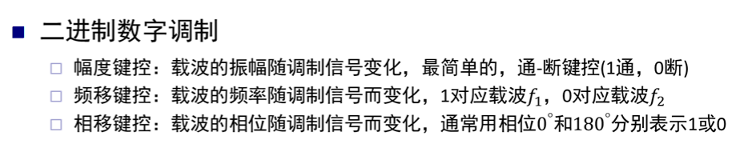
数字信号调制
基带信号
0
1
0
0
1
1
1
0
0
幅度键控信号
频率键控信号
相移键控信号

Slide 16
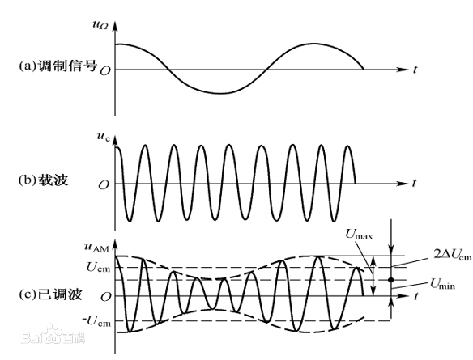
模拟信号调制
调幅：载波的振幅值随调制信号的大小做线性变化

Slide 17
信道容量与计算
实际传输信道
非理想的，在传输信号时会产生各种失真以及带来多种干扰
码元传输的速率越高，或信号传输的距离越远，在信道的输出端的波形的失真就越严重
实际信道
（带宽受限、有噪声、干扰和失真）
发送信号波形
接收信号波形
有失真，但可识别
实际的信道
（带宽受限、有噪声、干扰和失真）
发送信号波形
接收信号波形
失真大，不可识别

Slide 18
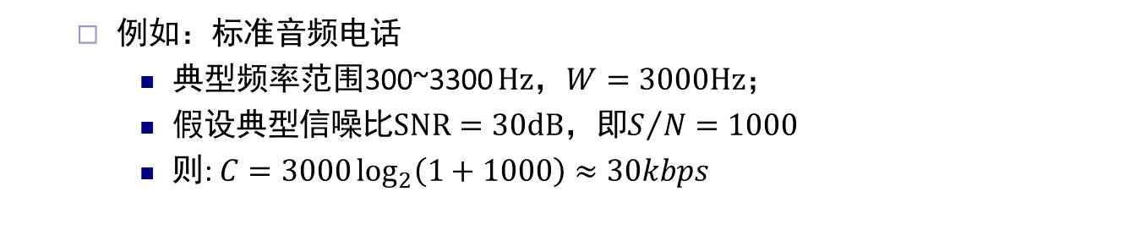
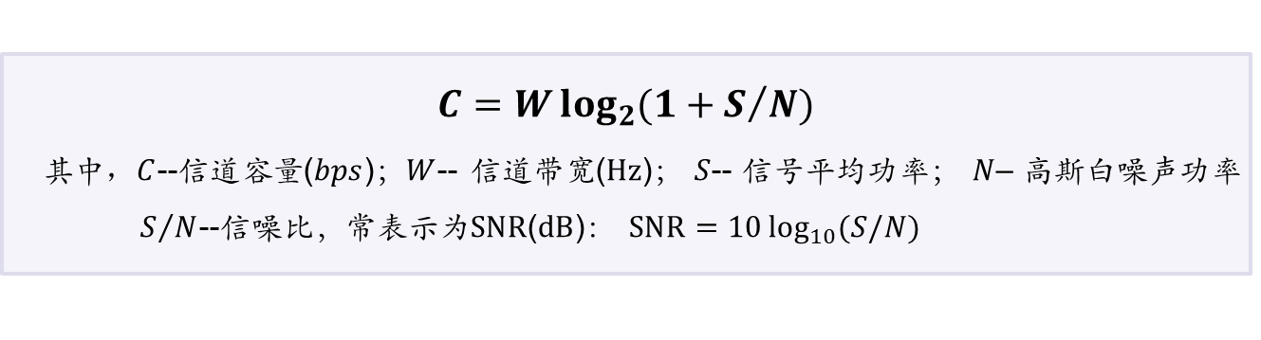
信道容量与计算
信道容量与香农(Shannon)公式
用信息论的理论推导出了带宽受限且有高斯白噪声干扰情况下信道极限，即无差错的信息传输速率(信道容量)上限
可应用于各种链路，无线、同轴电缆、光纤……
$$C=W\log_{2}{(1+S/N)}$$
其中$，C$--信道容量($bps$)；$W$-- 信道带宽($Hz$)； $S$-- 信号平均功率； $N$– 高斯白噪声功率
$S/N$--信噪比，常表示为$SNR$($dB$)： $SNR=10\log_{10}{(S/N)}$
例如：标准音频电话
典型频率范围300~3300 $Hz$，$W=3000Hz$；
假设典型信噪比$SNR=30dB$，即$S/{N=1000}$
则: $C=3000\log_{2}\left(1+1000\right)≈30kbps$

Slide 19
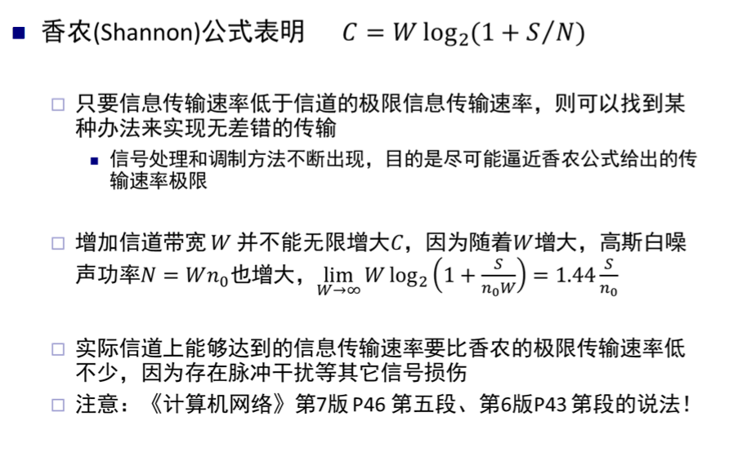
信道容量与计算

Slide 20
休息！！！

